Slide 1
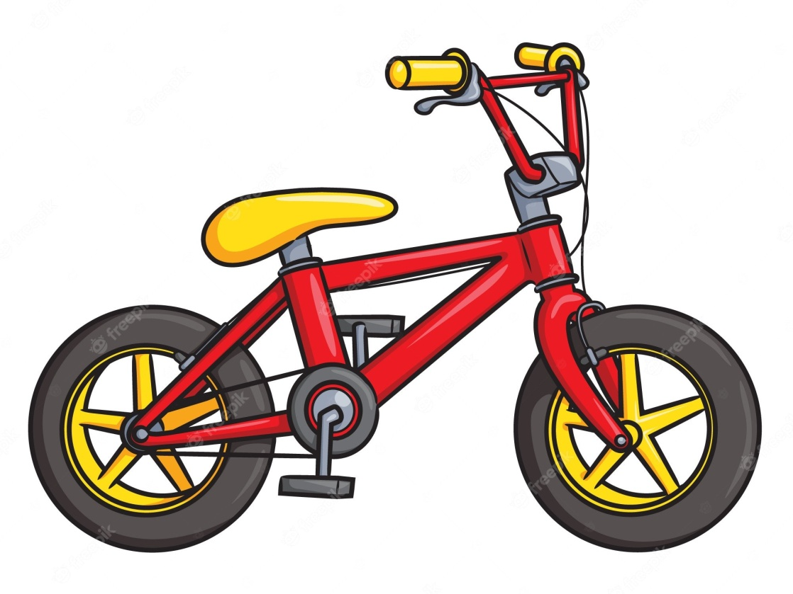
Ясным утром вдоль дороги На траве блестит роса. По дороге едут ноги, И бегут два колеса. Угадайте, есть ответ, - Это мой …

Slide 2
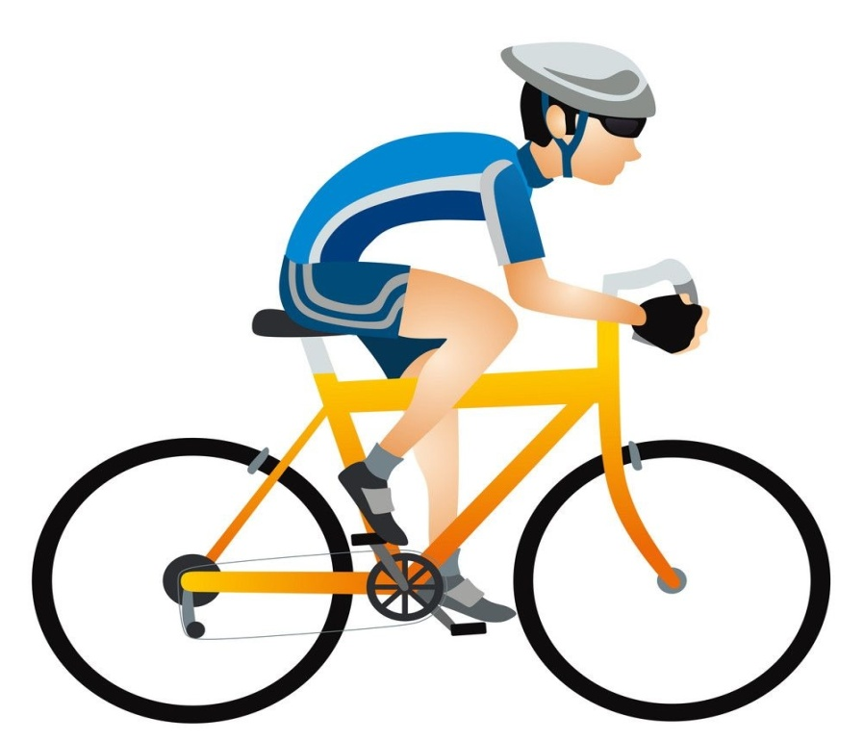
ВЕЛОСИПЕД ВЕЛОСИПЕДИСТ

Slide 3
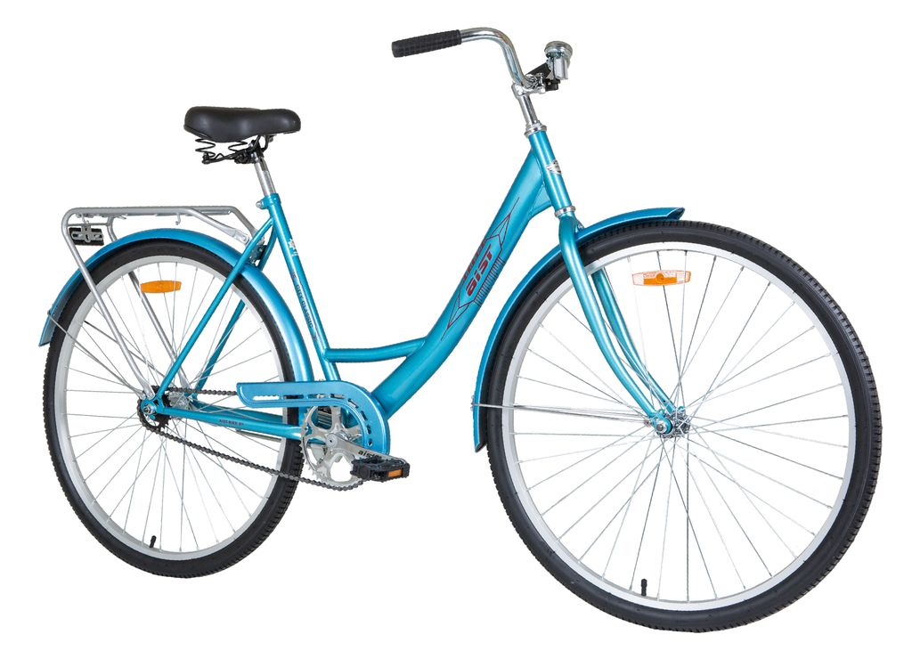
ВИДЫ ВЕЛОСИПЕДОВ
Дорожный велосипед

Slide 4
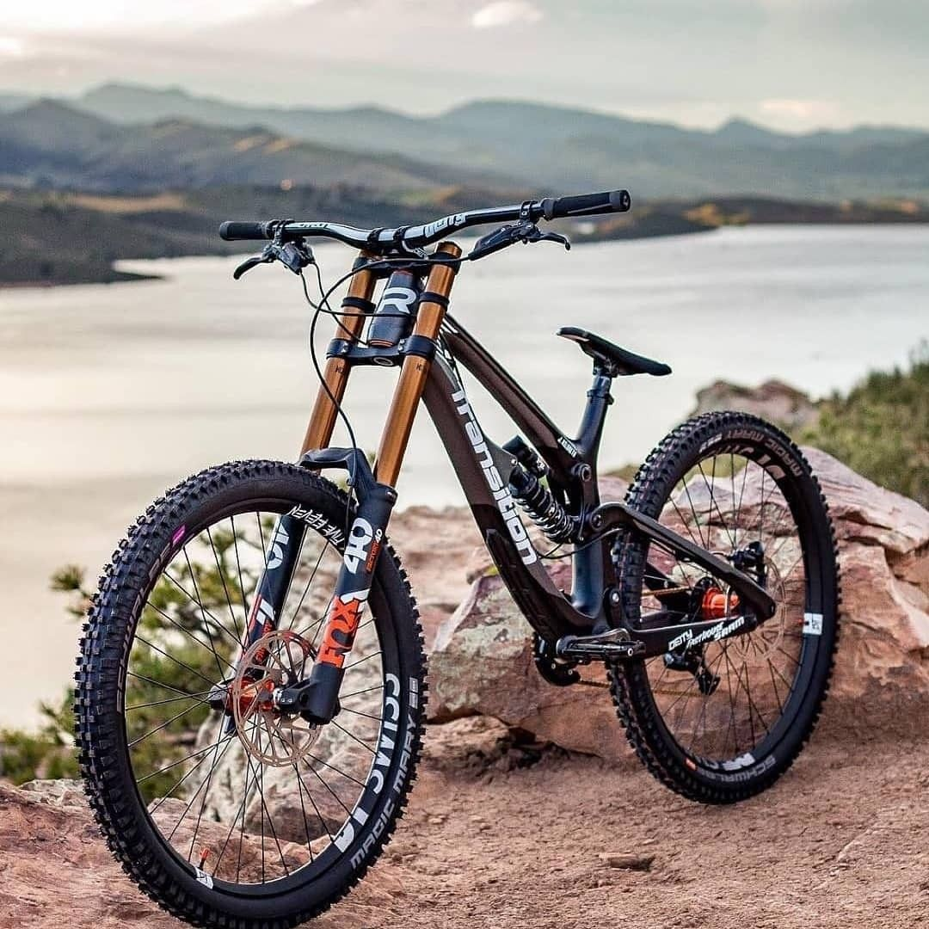
ВИДЫ ВЕЛОСИПЕДОВ
Горный велосипед

Slide 5
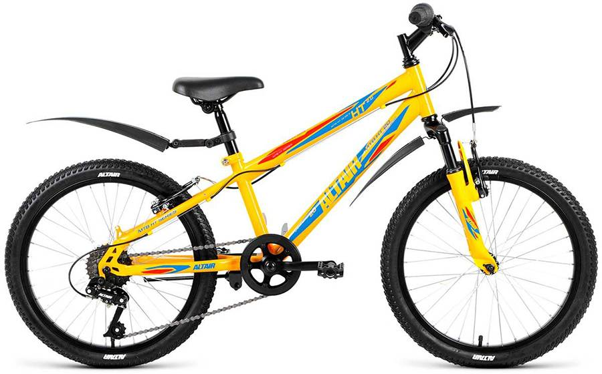
ВИДЫ ВЕЛОСИПЕДОВ
Спортивный

Slide 6
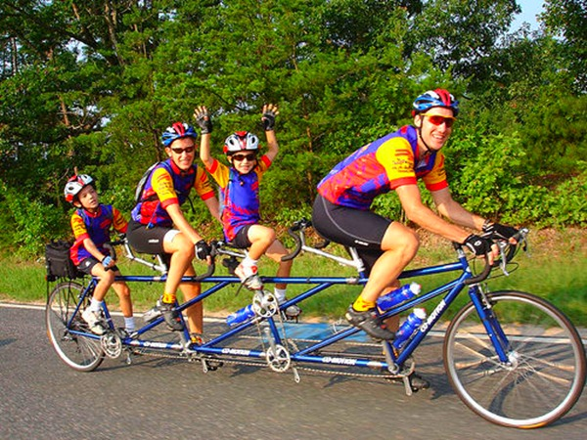
ВИДЫ ВЕЛОСИПЕДОВ
Тандем

Slide 7
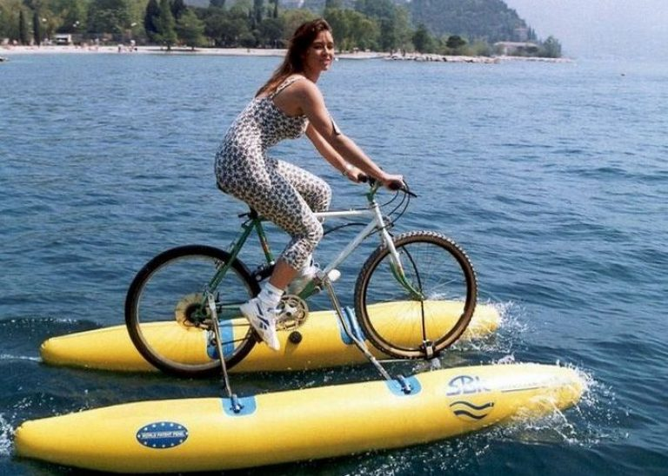
ВИДЫ ВЕЛОСИПЕДОВ
Водный

Slide 8
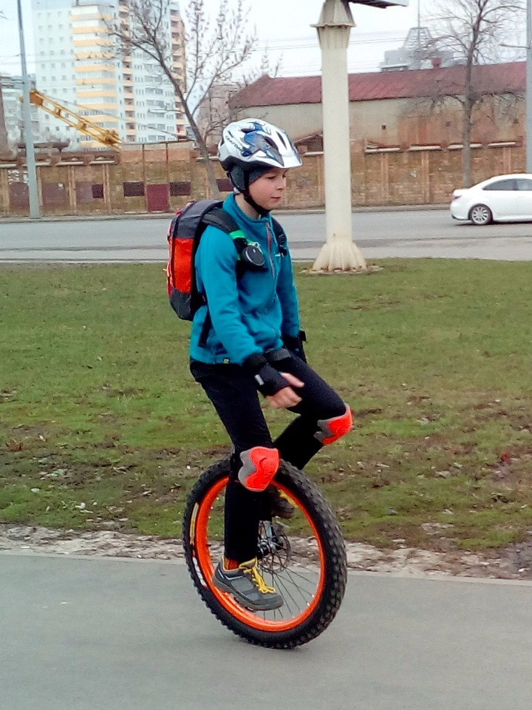
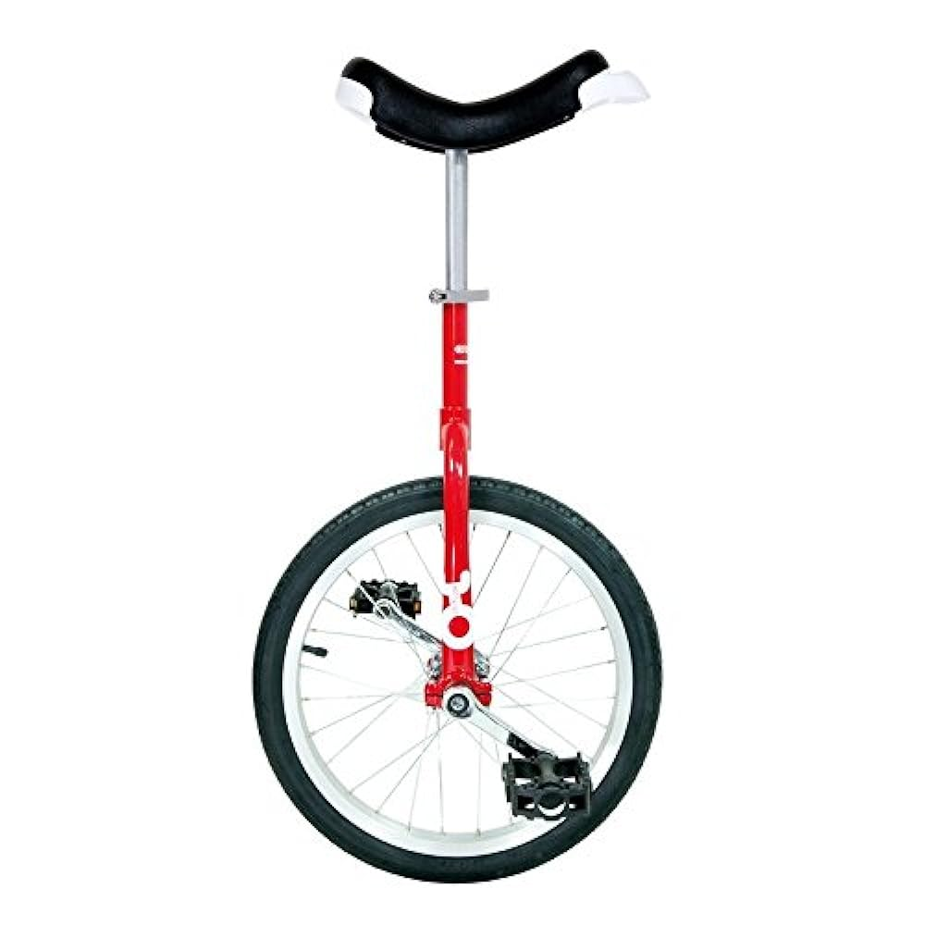
ВИДЫ ВЕЛОСИПЕДОВ
одноколесный

Slide 9
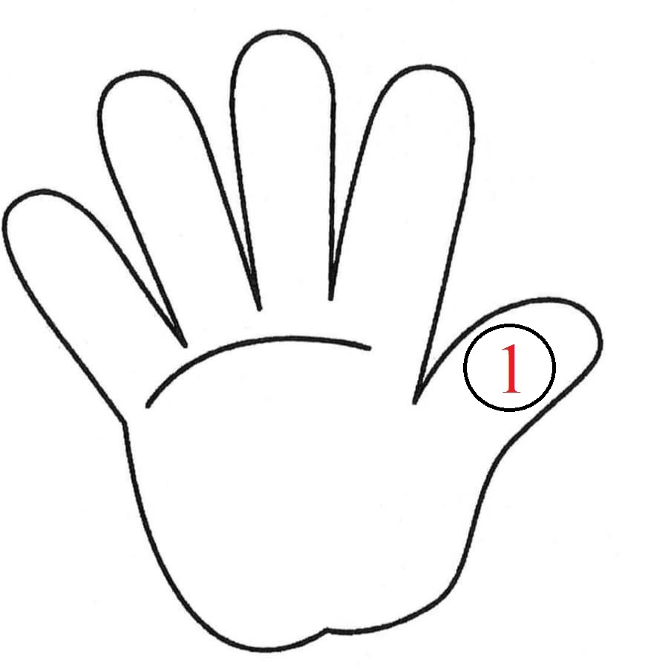
1 ПРАВИЛО
Предупредить родителей !

Slide 10
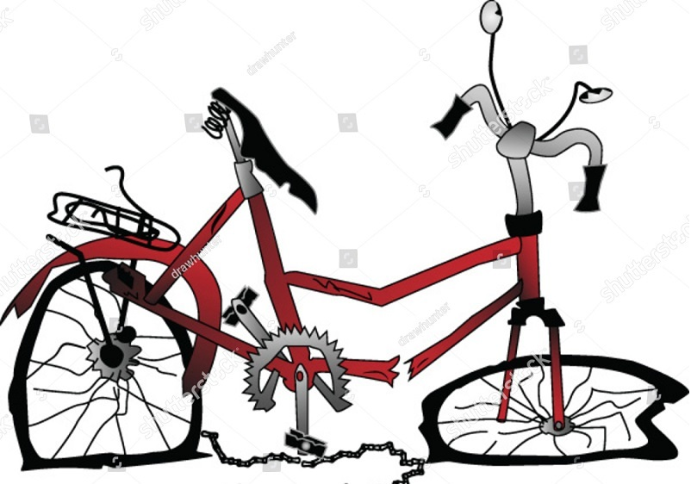
2 ПРАВИЛО
Проверить техническое состояние велосипеда

Slide 11
3 ПРАВИЛО
Экипировка, одежда, световозвращающие элементы

Slide 12
4 ПРАВИЛО
Соблюдай ПДД

Slide 13
5 ПРАВИЛО
Быть внимательным!

Slide 14
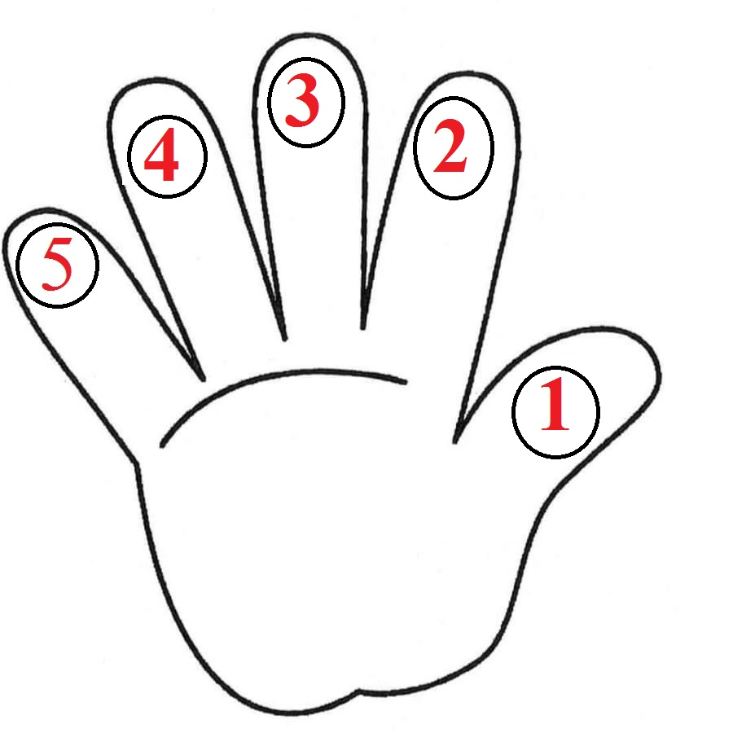
Повторим 5 правил!

Slide 15
СПАСИБО ЗА ВНИМАНИЕ!

